Slide 1
Инвестиционный паспорт Кикнурского муниципального округа 2023

Slide 5
ОСОБЕННОСТИ ЭКОНОМИКО-ГЕОГРАФИЧЕСКОГО ПОЛОЖЕНИЯ ОКРУГА
НАСЕЛЕНИЕ ОКРУГА
6899 человек
43 малыша родилось
204 человека умерло
Естественный прирост населения -161
Муниципальное образование Кикнурский муниципальный округ находится на юго-западе Кировской области, граничит с Нижегородской областью и районами Кировской области- Санчурским, Яранским, Тужинским. Занимает площадь 1684 кв.км, плотность насления-4,1 чел/кв.км.
По территории района проходит трасса регионального значения Нижний Новгород-Киров.
Территория МО Кикнурский муниципальный округ Кировской области включает в себя территории бывшего городского поселения с населенными пунктами, сельского поселения с населенными пунктами
Пенсионеры 3450
Трудоспособное население 3150
Дети до 18 лет 1110
Notes:
Кикнурский район

Slide 6
Динамика численности населения Кикнурского муниципального округа
Численность трудоспособного населения в 2021 году составила 3150 человек, моложе трудоспособного возраста-1160 человек, старше трудоспособного возраста-2827 человек.
В 2021 году среднегодовая численность постоянного населения района составила 6899 человек, в том числе городское население – 4240 человек (61,5% от общей численности населения), сельское население – 2659 человек
( 38,5% ).
Демографические показатели по годам | 2017 | 2018 | 2019 | 2020 | 2021 | 2022 ожидаемое
Численность постоянного населения (человек) среднегодовая | 7875 | 7641 | 7362 | 7094 | 6899 | 6636
в том числе: городского | 4500 | 4432 | 4362 | 4300 | 4240 | 4170
сельского | 3375 | 3209 | 3000 | 2794 | 2659 | 2466
Темп роста численности постоянного населения (среднегодового) (% к предыдущему году) | 98,1 | 97,0 | 96,3 | 96,4
Коэффициент естественного прироста населения (на 1000 человек населения) | -11,7 | -16,2 | -14,8 | -14,4 | -23,3 | -22,9
Коэффициент миграционного прироста (на 10000 человек населения) | -114,3 | -210,7 | -224,1 | -225,5 | -153,6 | -161,2
Численность занятых в экономике, включая занятых в личном подсобном хозяйстве | 2 665 | 2 593 | 2 557 | 2 492 | 2453 | 2425

Slide 7
Уровень жизни населения
Оплата труда и доходы населения
Показатель | 2017 год | 2018 год | 2019 год | 2020 год | 2021 год | 2022 год
Среднедушевые денежные доходы (в месяц), руб. чел. | 13039 | 14953 | 15966 | 17176 | 19565 | 22209
Реальные денежные доходы населения в % к предыдущему году | 101,03 | 114,6 | 106,8 | 107,6 | 113,9 | 113,5
Среднемесячная номинальная начисленная заработная плата в расчете на одного работника | 12412 | 13552 | 14453 | 15782 | 17466 | 19729

Slide 8
Показатели расходов населения
ПОКАЗАТЕЛИ | 2017 год | 2018год | 2019 год | 20120год | 2021 год | 2022 год
Всего население, чел | 7875 | 7641 | 7362 | 7128 | 6899 | 6636
Население, занятое в экономике, чел | 2 665 | 2 593 | 2 557 | 2 504 | 2 453,00 | 2 425,00
Объем розничного товарооборота на душу населения, рублей | 108710 | 116628 | 126659 | 133238 | 136865 | 155000
Объем платных услуг на душу населения, рублей | 9872 | 10570 | 11525 | 12145 | 13604 | 15647

Slide 9
Структура промышленности Кикнурского муниципального округа
Структура экономики Кикнурского округа достаточно стабильна: наибольший удельный вес принадлежит торговле, обрабатывающим отраслям промышленности, лесному хозяйству.
В структуре обрабатывающих производств основными видами деятельности являются обработка древесины, пищевая промышленность.
Отгружено товаров, выполнено работ и услуг за 2021 год в сумме 421869,58 тыс. руб., что составляет к уровню 2020 года 120,0%, в т.ч. производство пищевых продуктов 42008,0 тыс.рублей, обработка древесины и производство изделий из дерева - 258 412,6 тыс.рублей, производство и распределение электроэнергии, газа и пара , водоснабжение и водоотведение -33941,0 тыс. рублей,

Slide 10
Производство важнейших видов промышленной продукции
Виды промышленной продукции | Единица измерения | 2017 | 2018 | 2019 | 2020 | 2021 | 2022
Лесоматериалы, продольно распиленные | тыс. м3. | 20,6 | 20,2 | 19,4 | 18,7 | 18,9 | 19,1
Хлебобулочные изделия | тонн | 508,6 | 507,5 | 506,2 | 499,5 | 348,8 | 330,6
макаронные изделия | тонн | 26,5 | 28,4 | 38,1 | 40,2 | 36,0 | 29,5
Тепловая энергия | тыс. Гкал | 10,16 | 9,68 | 9,21 | 9,42 | 7,4 | 7,4
Вода | тыс. куб. м | 138,4 | 147,1 | 144,8 | 142,6 | 143,4 | 140,3

Slide 11
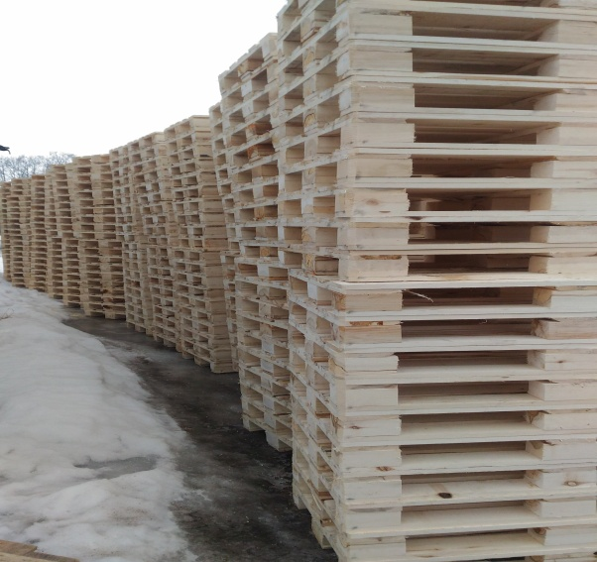
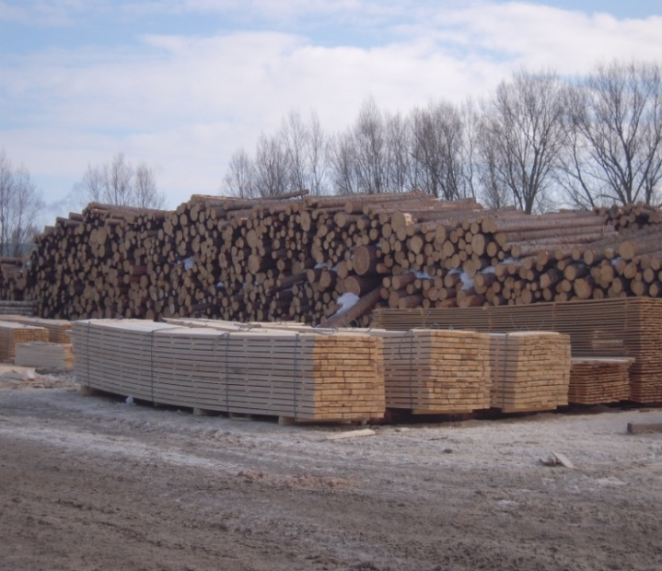
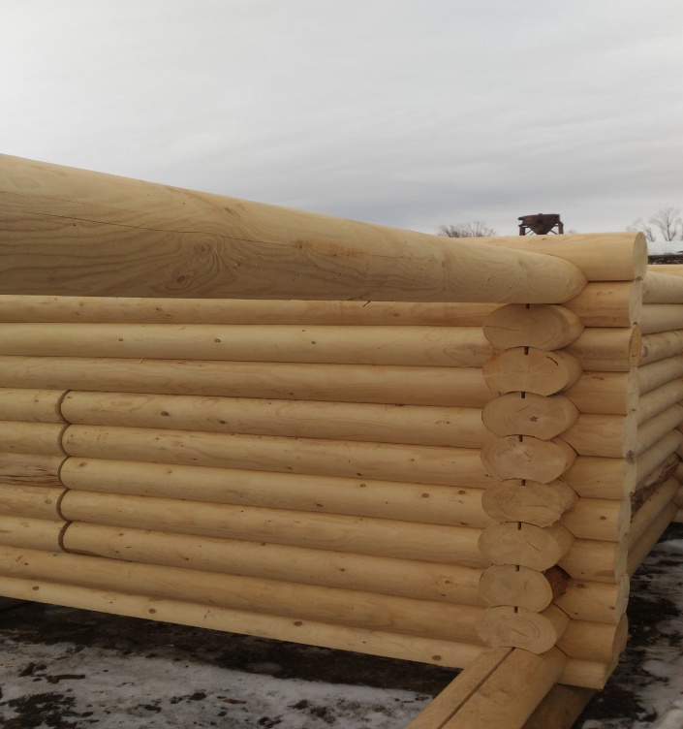
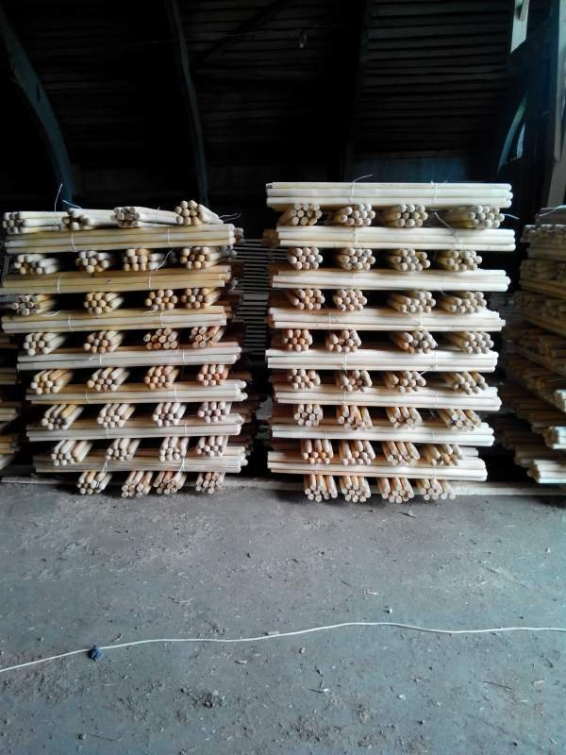
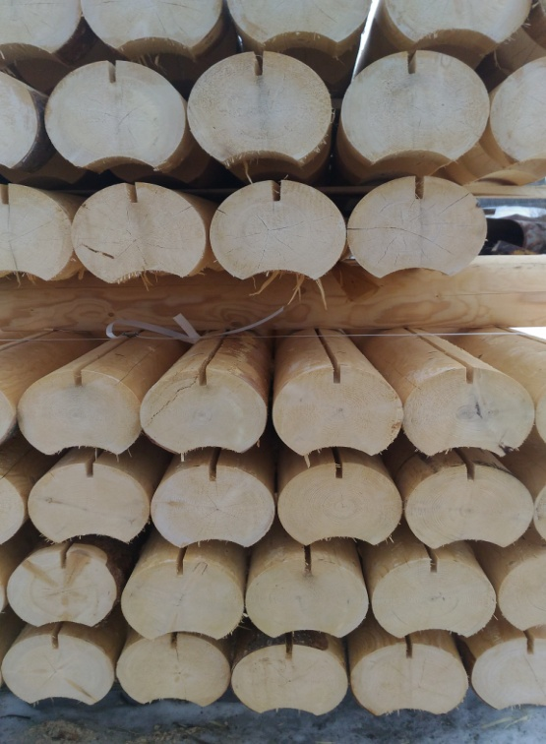
Продукция местных производителей

Slide 12
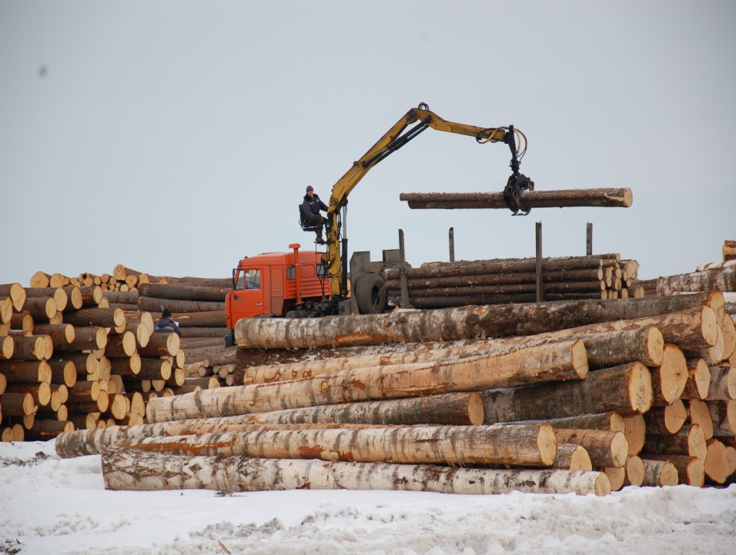
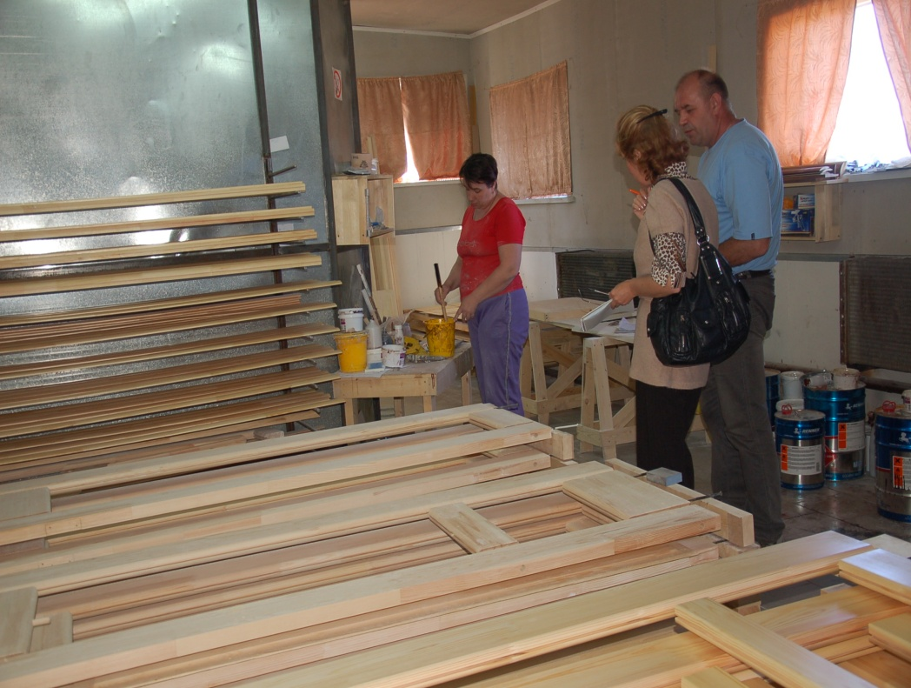
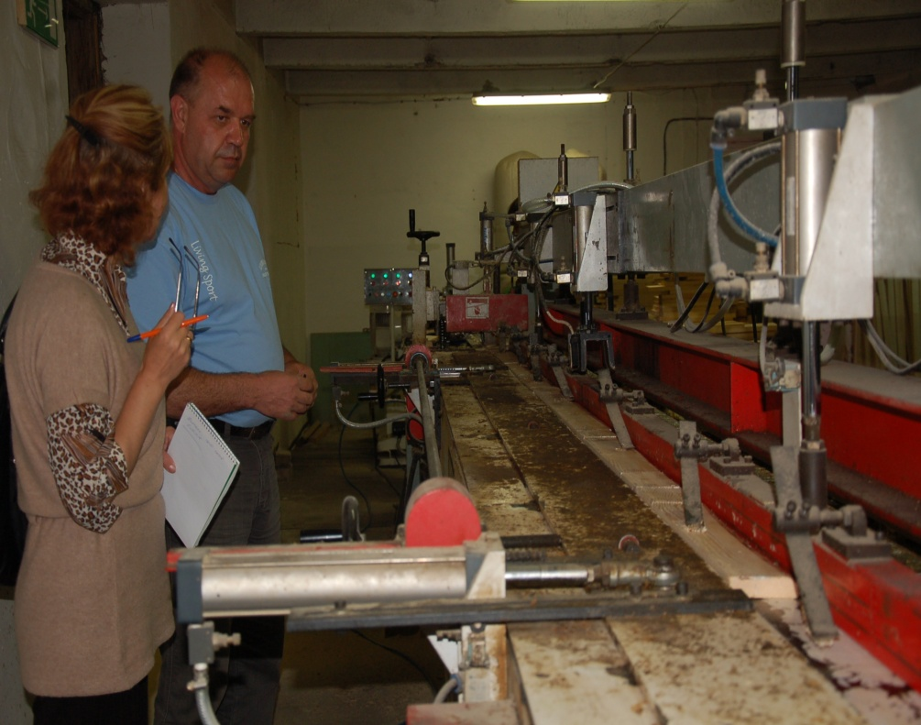

Slide 13
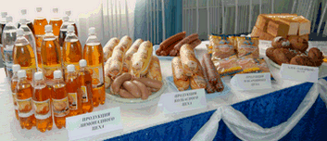
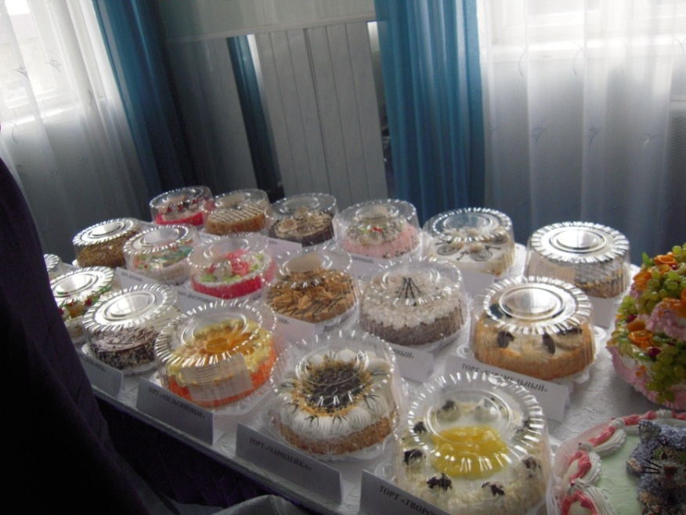
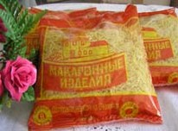
Продукция Кикнурского Райпо

Slide 14
СОСТОЯНИЕ АГРОПРОМЫШЛЕННОГО КОМПЛЕКСА
В агропромышленном комплексе района функционирует :
4 сельхозпредприятия
2 КФХ
личные подсобные хозяйства
Среднегодовая численность работающих 24 человека
Производство важнейших видов сельскохозяйственной продукции
Виды продукции | Ед. изм. | 2017 | 2018 | 2019 | 2020 | 2021 | 2022
Зерно | т | 1314,8 | 1216,0 | 1923,0 | 2160,0 | 2014,0 | 3304,0
Картофель | т | 890,4 | 2172,2 | 2234,4 | 1955,0 | 1553,0 | 1480,0
Овощи | т | 898,4 | 601,2 | 573,3 | 570,0 | 666,4 | 666,8
Молоко | т | 601,0 | 737,0 | 513,1 | 513,5 | 450,0 | 460,0
Мясо | т | 148,0 | 230,0 | 191,0 | 185,0 | 190,0 | 190,0

Slide 15
ПОТРЕБИТЕЛЬСКИЙ РЫНОК
66 магазинов розничной торговли
в т. ч. 14 в сельской местности
1 среднее предприятие (Кикнурское райпо),
4 малых предприятия
116 предпринимателей
работает около 350 человек
обеспечивает занятость более 23% ЭАН
Показатель | 2017 г. | 2018 г. | 2019 г. | 2020 г. | 20121г | 2022 г
Оборот розничной торговли в фактически действующих ценах, тыс. рублей | 840343,3 | 891155,3 | 931246,8 | 941411,4 | 944235,6 | 1028564
Оборот розничной торговли в сопоставимых ценах, % | 105,6 | 103,7 | 100,7 | 97,5 | 92,7 | 92,9
Оборот общественного питания в фактически действующих ценах, тыс. рублей | 65000,4 | 67710,3 | 69675,7 | 65163,3 | 70204,07 | 82842,9
Оборот общественного питания в сопоставимых ценах, % | 102,2 | 100,7 | 100,6 | 90,1 | 112,4 | 98,5
Объем платных услуг населению в фактически действующих ценах, тыс. рублей | 77743,2 | 80764,8 | 84850,3 | 86156,0 | 93854,9 | 103836,3
Объем платных услуг населению в сопоставимых ценах, % | 99,2 | 99,7 | 102,1 | 98,2 | 105,4 | 109,0

Slide 16
СОСТОЯНИЕ МАЛОГО И СРЕДНЕГО ПРЕДПРИНИМАТЕЛЬСТВА
На территории района
зарегистрировано:
25 малых предприятий
116 индивидуальных предпринимателей
Оборот субъектов малого предпринимательства 834,4 млн. рублей
Отгружено товаров собственного производства, выполнено работ и услуг 216,2 млн. рублей
Численность занятых в малом
Предпринимательстве 571 человек
Доля занятых в сфере малого бизнеса по отношению к численности занятых в экономике района 23,3%
Удельный вес налоговых платежей от СМП в общем объеме налоговых поступлений 39,66 %

Slide 17
Основные показатели деятельности субъектов малого предпринимательства
Показатель | Ед изм. | 2017 г. | 2018 г. | 2019 г. | 2020г. | 2021 | 2022
Количество малых предприятий, всего | единиц | 39 | 30 | 28 | 28 | 25 | 25
Численность занятых в малом предпринимательстве - всего | человек | 1006 | 811 | 738 | 601 | 629 | 734
Оборот субъектов малого предпринимательства - всего | млн. руб. | 591,6 | 662,5 | 635,3 | 636,4 | 650,8 | 690,2
Оборот индивидуальных предпринимателей - всего | млн. руб. | 160,1 | 168,4 | 168,7 | 169,0 | 183,6 | 212,7
Отгружено товаров собственного производства, выполнено работ и услуг малыми предприятиями - всего | млн. руб. | 186,7 | 218,8 | 218,8 | 218,6 | 216,2 | 218,8
Отгружено товаров собственного производства, выполнено работ и услуг индивидуальными предпринимателями - всего | млн. руб. | 25,1 | 25,5 | 25,6 | 25,5 | 25,6 | 25,6
Доля субъектов малого предпринимательства в выпуске продукции предприятиями и организациями территории | % | 52,8 | 71,7 | 65,9 | 61,2 | 70,4 | 73,5
Инвестиции в основной капитал СМП - всего | млн. руб. | 30,5 | 26,5 | 27,1 | 28,5 | 29,5 | 30,2
Поступление налоговых платежей от субъектов малого предпринимательства в консолидированный бюджет района - всего | млн. руб. | 11,1 | 16,3 | 17,6 | 17,8 | 14,4 | 13,7
Удельный вес налоговых платежей от СМП в объеме налоговых поступлений | % | 40,8 | 48,1 | 49,7 | 48,9 | 39,7 | 38,4

Slide 18
Количественные показатели субъектов МСП
Наименование показателя | Един. Изм. | 2017 год | 2018 год | 2019 год | 2020 год | 2021 год | 2022 год
Юридические лица | Ед. | 32 | 31 | 30 | 30 | 25 | 25
Индивидуальные предприниматели | Ед. | 150 | 145 | 143 | 135 | 116 | 113
Самозанятые | Ед. | 0 | 0 | 0 | 14 | 58 | 166

Slide 19
Основные точки роста экономики МО
Сельское хозяйство :
Введение в оборот ранее выпавшей из оборота пашни;
Создание потребительской кооперации среди малых форм хозяйствования;
Поиск инвесторов для сельхоз товаропроизводителей.
Малое предпринимательство
увеличение количества малых предприятий в реальном секторе экономики; решение вопроса переработки и утилизации отходов лесопереработки;

Slide 20
Контакты
Администрация Кикнурского муниципального округа
612300, Кировская обл., пгт Кикнур,
ул. Советская, 36
Телефон: 8(83341) 5-12-51, 5-15-34
Заместитель главы администрации округа по экономике, заведующий отделом экономики - Комаров Николай Валентинович
https://kiknur-okrug.gosuslugi.ru/
https://vk.com/kiknursky_okryg
https://ok.ru/group/55761772740715
https://t.me/kiknur_okrug

